Slide 1
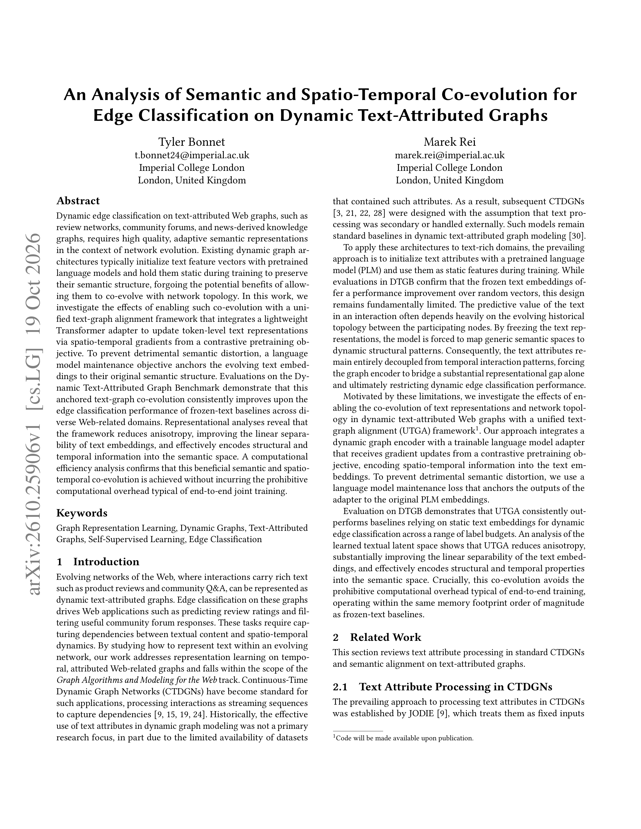
文献阅读汇报
动态文本属性图边分类中的
语义与时空协同演化
问题图中的关系会随着时间变化，那么文本表示是否应该随着时间和图结构一起变化。
文中提到的UTGA框架，让文本表示在图训练过程中更新，同时使用原始语言模型避免更新太大偏离原来含义。
研究生组会 2026.10.27
汇报人：武光耀
An Analysis of Semantic and Spatio-Temporal Co-evolution for Edge Classification on Dynamic Text-Attributed Graphs
DOI: 10.48550/arXiv.2610.25906
01
Notes:
封面信息来自论文标题页。DOI为arXiv DataCite DOI。Paper page 1.
Source: D:\xwechat_files\wxid_0qocb2jlu27522_0486\msg\file\2026-10\文本+结构.pdf

Slide 2
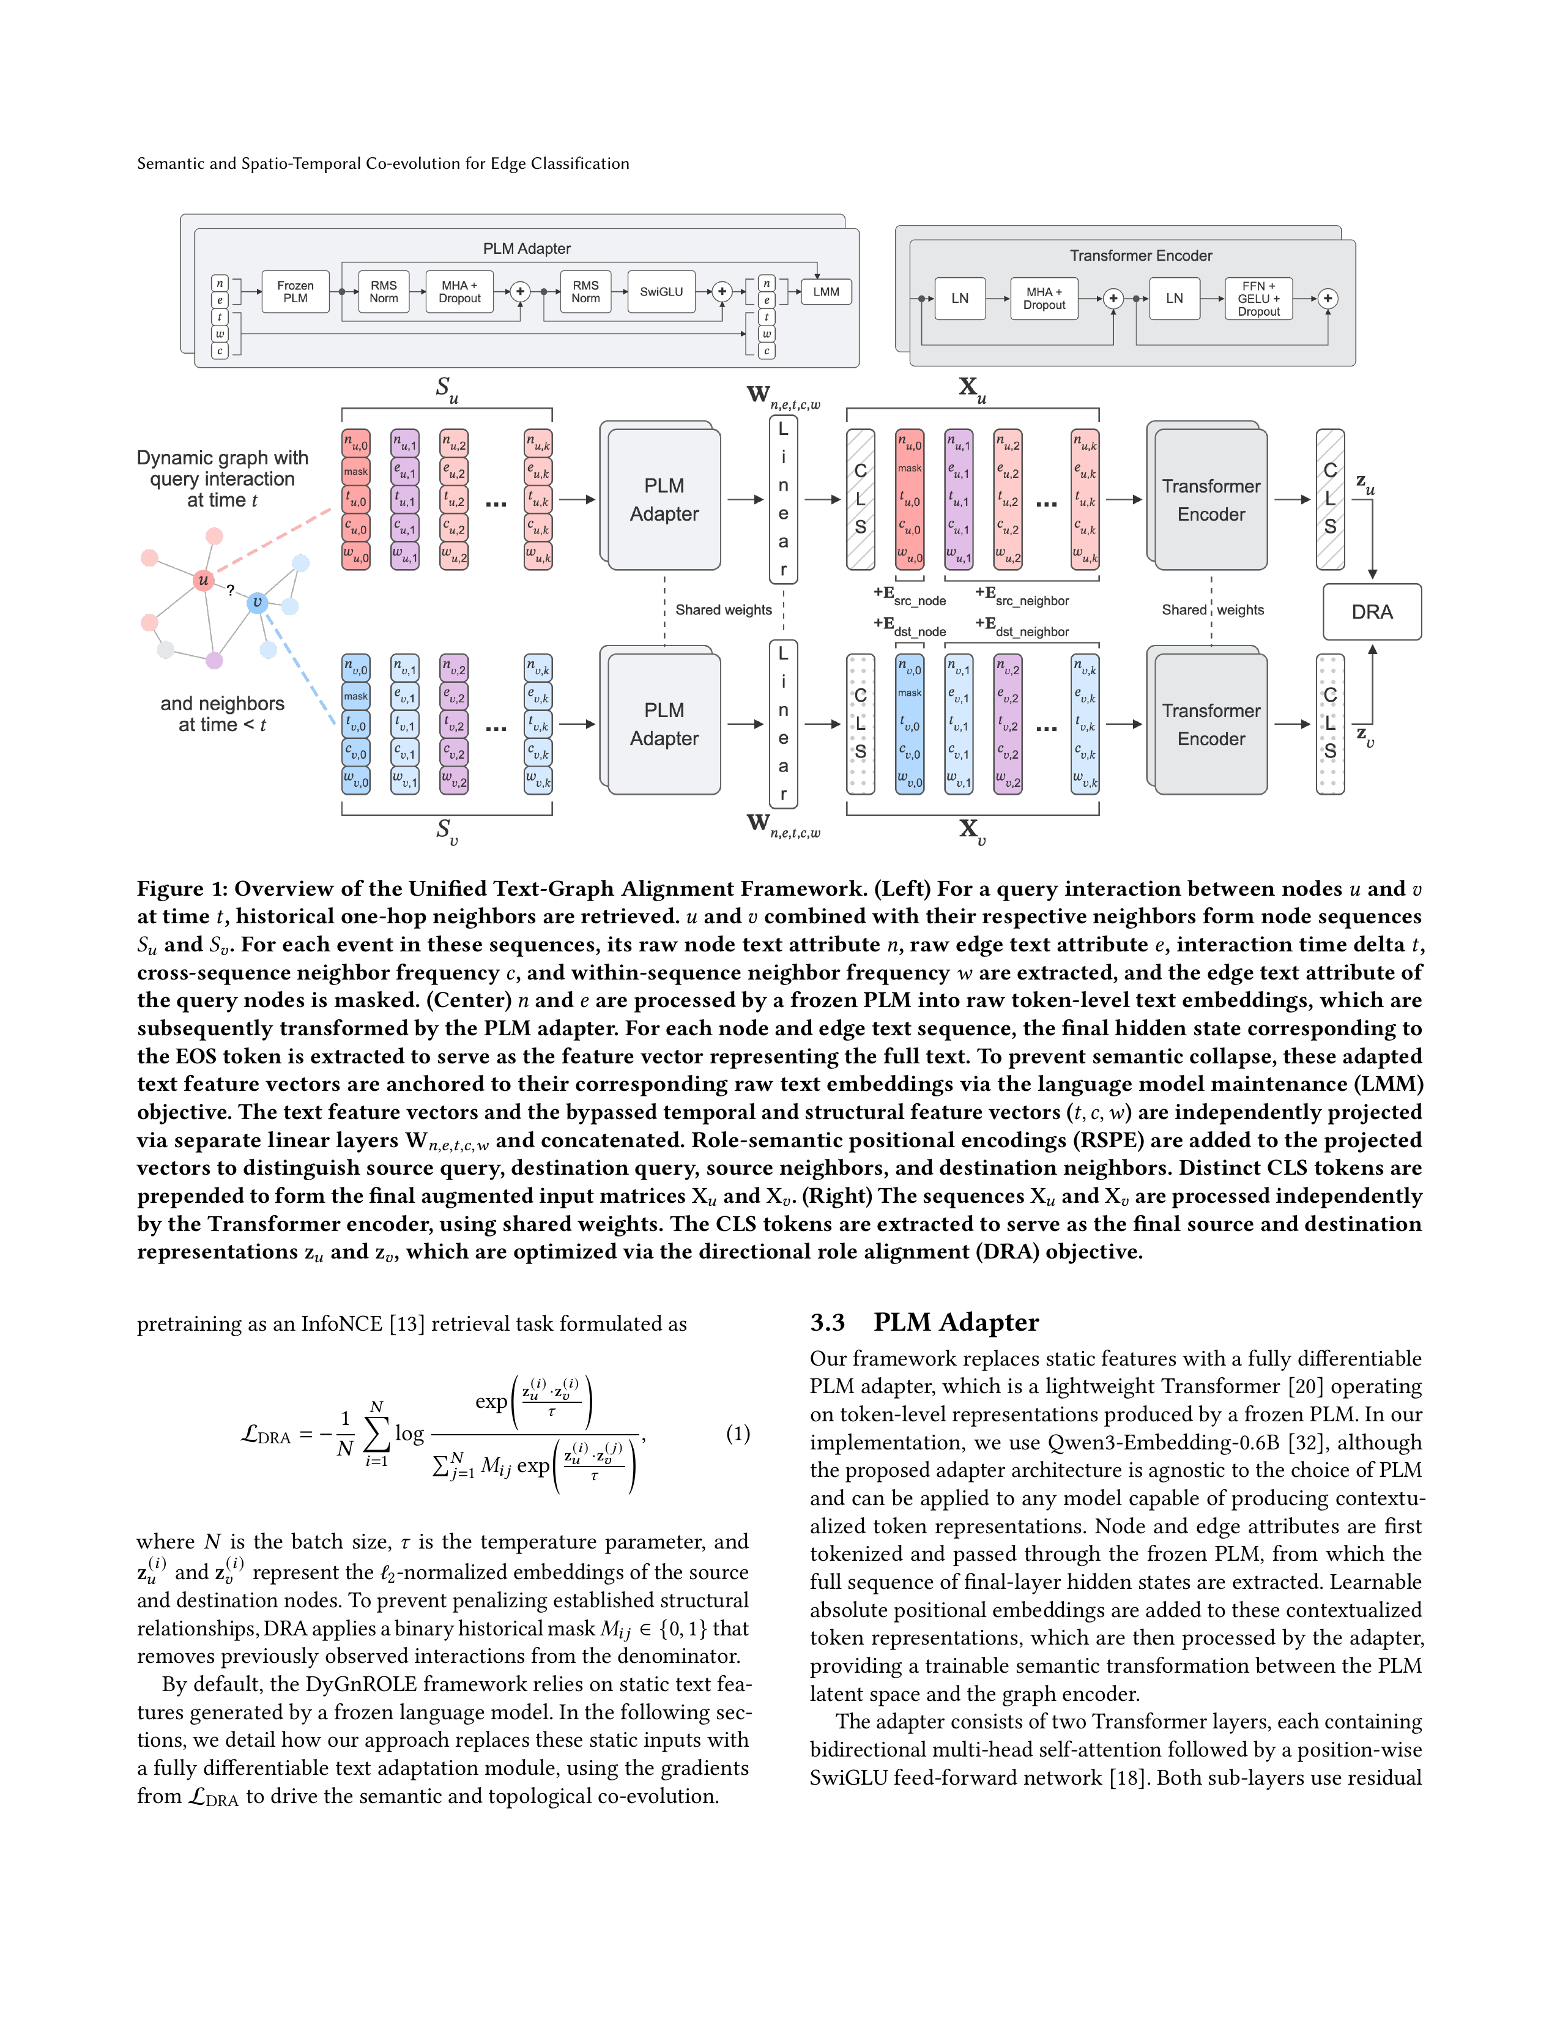
研究背景
动态文本属性图与边分类
现实交互
›
动态文本图
›
历史建模
›
边分类
电影评论、论坛回复
节点、边、文本和时间
关系随时间持续演化
预测交互的类别
论文任务
利用时间 t 之前的交互历史，预测下一条边的类别。
电商场景预测1–5星；论坛场景判断回复是否有用；
查询边发生在时间 t
模型只能使用 t 之前的历史
An Analysis of Semantic and Spatio-Temporal Co-evolution for Edge Classification on Dynamic Text-Attributed Graphs
DOI: 10.48550/arXiv.2610.25906
02
Notes:
右侧图来自Figure 1左侧，展示查询节点、查询交互及历史一跳邻居。Paper page 3.
Source: D:\xwechat_files\wxid_0qocb2jlu27522_0486\msg\file\2026-10\文本+结构.pdf

Slide 3
研究缺口
文本表示被冻结，图结构却持续变化
传统流程
原始文本
›
预训练语言模型
›
固定文本Embedding
›
动态图编码器
文本语义在训练中保持静止
论文提出的问题
文本能否随网络拓扑和交互时间共同演化，同时保留原始语义？
表示脱节
固定文本表示和动态关系之间存在表示脱节
计算开销
如果直接训练完整语言模型，计算成本和显存开销会很高
语义丢失
如果只让文本服从图结构梯度，文本又可能为了适应连接关系而丢失原来的语义。
An Analysis of Semantic and Spatio-Temporal Co-evolution for Edge Classification on Dynamic Text-Attributed Graphs
DOI: 10.48550/arXiv.2610.25906
03
Notes:
研究缺口概括自摘要、引言和Related Work：现有CTDGN通常使用冻结文本特征，动态语义对齐仍不足。Paper pages 1–2.
Source: D:\xwechat_files\wxid_0qocb2jlu27522_0486\msg\file\2026-10\文本+结构.pdf

Slide 4
研究创新点
UTGA的三项核心设计
▲
轻量适配与系统分析
冻结0.6B语言模型，只训练两层Transformer Adapter，并分析表示几何与计算效率。
03
文本与图结构协同演化
语言模型维护目标
动态图预训练产生的结构和时间梯度能够传入Adapter，因此文本表示不再完全固定，而是可以适应当前语境。
LMM将原始Qwen3表示作为语义锚点，限制结构梯度造成的语义丢失。
01
02
An Analysis of Semantic and Spatio-Temporal Co-evolution for Edge Classification on Dynamic Text-Attributed Graphs
DOI: 10.48550/arXiv.2610.25906
04
Notes:
创新点依据Methodology、Analysis与Computational Efficiency部分概括。Paper pages 2–8.
Source: D:\xwechat_files\wxid_0qocb2jlu27522_0486\msg\file\2026-10\文本+结构.pdf

Slide 5
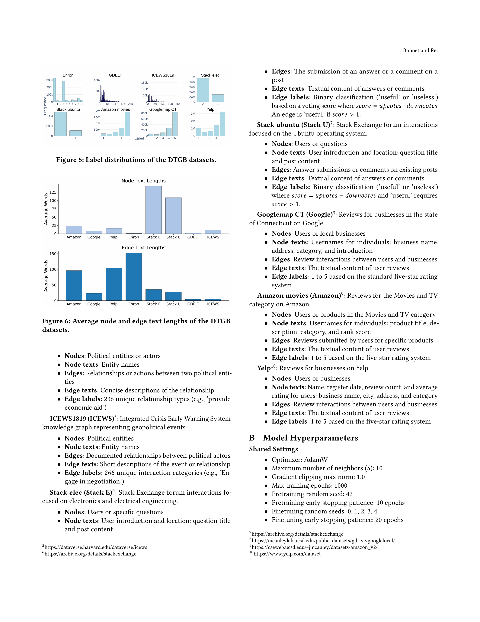
研究数据
DTGB覆盖四类真实场景
电商评价
标签分布
1
Amazon · Google · Yelp
Stack E和Stack U只有两类，但类别数量明显不均衡；GDELT和ICEWS的类别很多，属于难度很高的多分类任务；三个评价数据集都是五分类。
1–5星评分
2
技术论坛
Stack E · Stack U
回复是否有用
3
企业邮件
Enron
文本长度
10类邮件主题
Stack E和Stack U的节点文本很长，Enron的节点文本只有很短的邮箱信息，但邮件边文本很长。GDELT和ICEWS的文本整体较短。作者利用这种差异分析UTGA在哪些文本条件下提升更明显。
4
国际事件
GDELT · ICEWS
236/266类关系
8个数据集 · 最高约699万条边
An Analysis of Semantic and Spatio-Temporal Co-evolution for Edge Classification on Dynamic Text-Attributed Graphs
DOI: 10.48550/arXiv.2610.25906
05
Notes:
右侧上图来自Figure 5，右侧下图来自Figure 6。数据规模来自Table 7。Paper pages 9–10.
Source: D:\xwechat_files\wxid_0qocb2jlu27522_0486\msg\file\2026-10\文本+结构.pdf

Slide 6
研究方法
统一文本—图对齐框架
1
历史邻居
2
文本适配
3
特征融合
4
序列编码
5
对比预训练
An Analysis of Semantic and Spatio-Temporal Co-evolution for Edge Classification on Dynamic Text-Attributed Graphs
DOI: 10.48550/arXiv.2610.25906
06
Notes:
主图为Figure 1，展示从查询交互、历史邻居、文本Adapter到Transformer编码和DRA目标的完整数据流。Paper page 3.
Source: D:\xwechat_files\wxid_0qocb2jlu27522_0486\msg\file\2026-10\文本+结构.pdf

Slide 7
研究方法
冻结Qwen3，训练轻量Adapter
模型分工
Frozen Qwen3
通用语言表示
›
Token Embeddings
Qwen3输出的逐词向量。
›
2层Transformer Adapter
特定场景的翻译
Qwen3参数固定
Adapter随训练梯度更新
Adapter内部
RMSNorm用于控制向量数值范围，让训练更加稳定
多头注意力让文本中的不同词相互寻找关系
残差连接防止原始信息完全丢失
SwiGLU信息筛选模块，判断哪些信息应该保留、增强或者削弱
›
›
›
RMSNorm
›
论文图1中的PLM Adapter模块
An Analysis of Semantic and Spatio-Temporal Co-evolution for Edge Classification on Dynamic Text-Attributed Graphs
DOI: 10.48550/arXiv.2610.25906
07
Notes:
右侧裁图来自Figure 1上方的PLM Adapter结构。模块细节来自Section 3.3。Paper pages 3–4.
Source: D:\xwechat_files\wxid_0qocb2jlu27522_0486\msg\file\2026-10\文本+结构.pdf

Slide 8
研究方法
DRA负责适应结构，LMM负责保持语义
DRA
LMM
⇢
适配后的文本表示
⇠
真实交互节点靠近
无关节点分开
历史真实关系不作负样本
原始Qwen3作为锚点
允许表示适度移动
保持文本身份不变
动态权重平均根据两个损失的下降速度自动平衡任务权重
结构信息提供适应方向，语义锚点限制更新幅度。
An Analysis of Semantic and Spatio-Temporal Co-evolution for Edge Classification on Dynamic Text-Attributed Graphs
DOI: 10.48550/arXiv.2610.25906
08
Notes:
DRA公式见Equation 1，LMM公式见Equation 5，动态权重平均见Section 3.5。Paper pages 3–4.
Source: D:\xwechat_files\wxid_0qocb2jlu27522_0486\msg\file\2026-10\文本+结构.pdf

Slide 9
实验设计
按时间顺序训练与评估
时间划分
训练集 70%
验证 15%
测试 15%
过去
未来
1
自监督预训练
2
预训练验证
3
有监督微调
4
最终评价
最近200,000条训练交互
30,000条验证交互
1k / 5k / 10k / 20k标签
Macro-F1，5个随机种子
对比范围：14种模型，涵盖记忆模型、注意力模型、随机游走与近期自监督动态图方法
An Analysis of Semantic and Spatio-Temporal Co-evolution for Edge Classification on Dynamic Text-Attributed Graphs
DOI: 10.48550/arXiv.2610.25906
09
Notes:
实验设置来自Sections 4.1–4.2与Appendix B。论文采用70/15/15时间划分及1k至20k标签预算。Paper pages 4–5 and 10–11.
Source: D:\xwechat_files\wxid_0qocb2jlu27522_0486\msg\file\2026-10\文本+结构.pdf

Slide 10
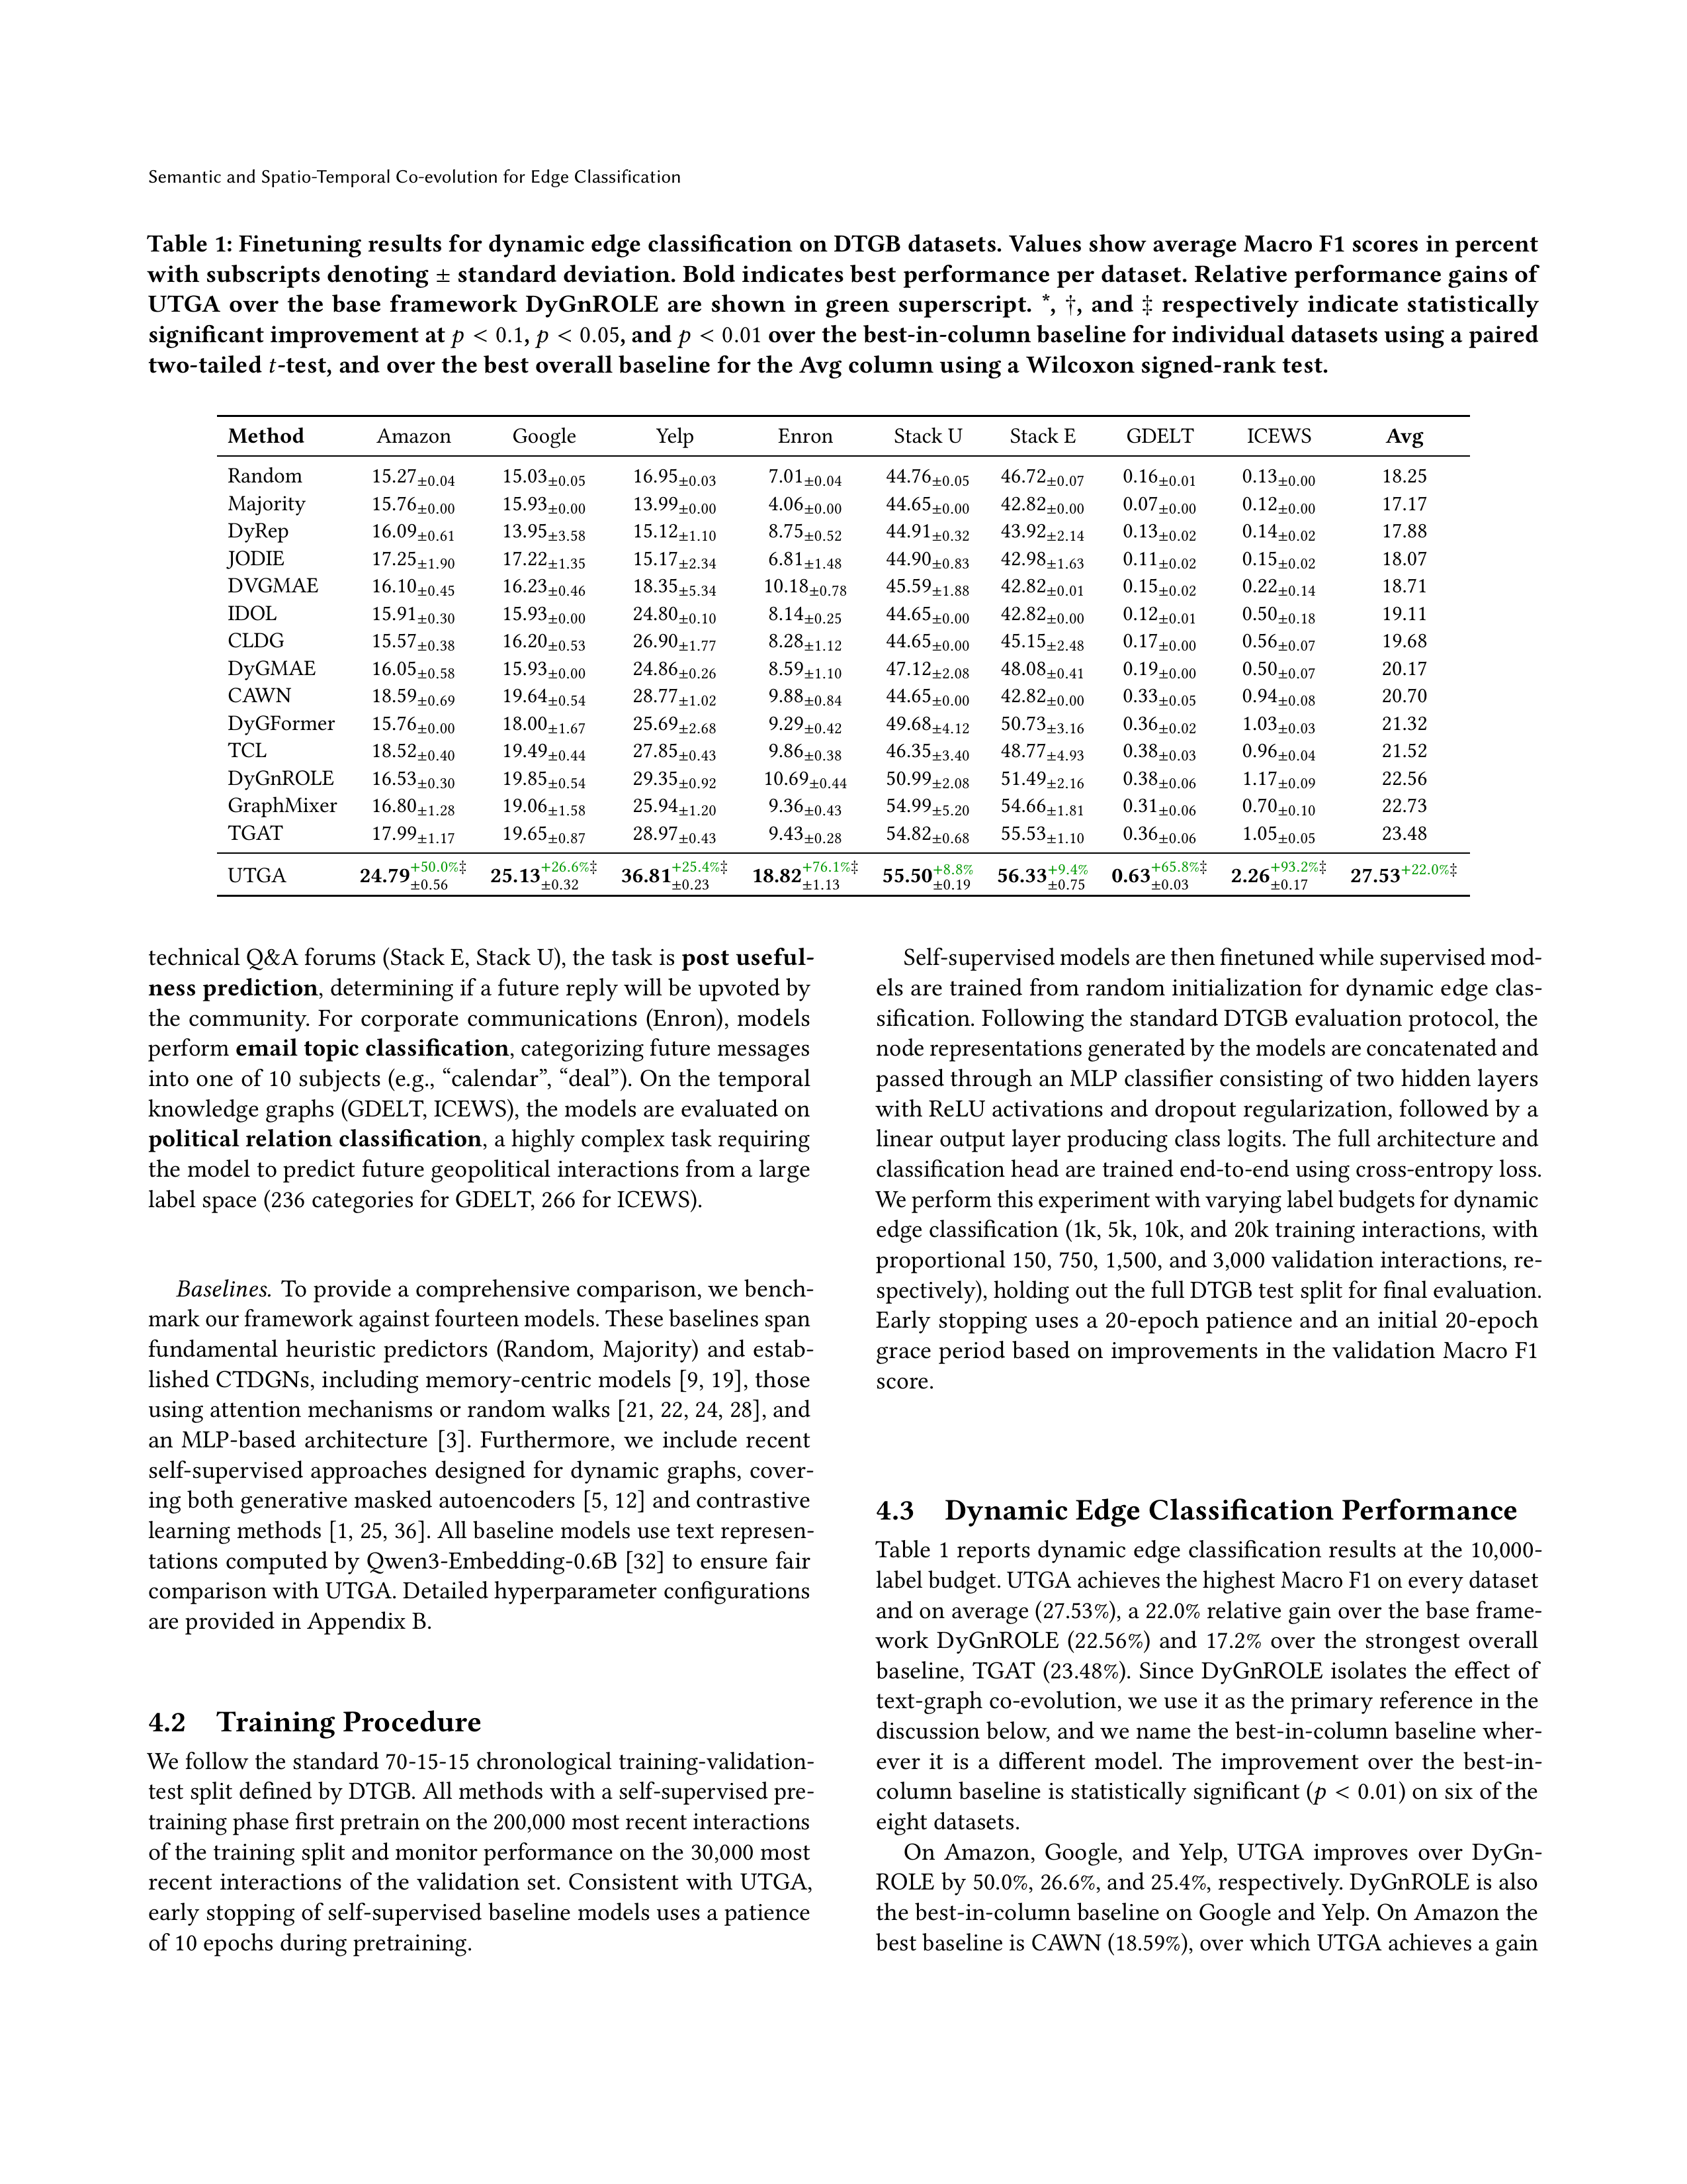
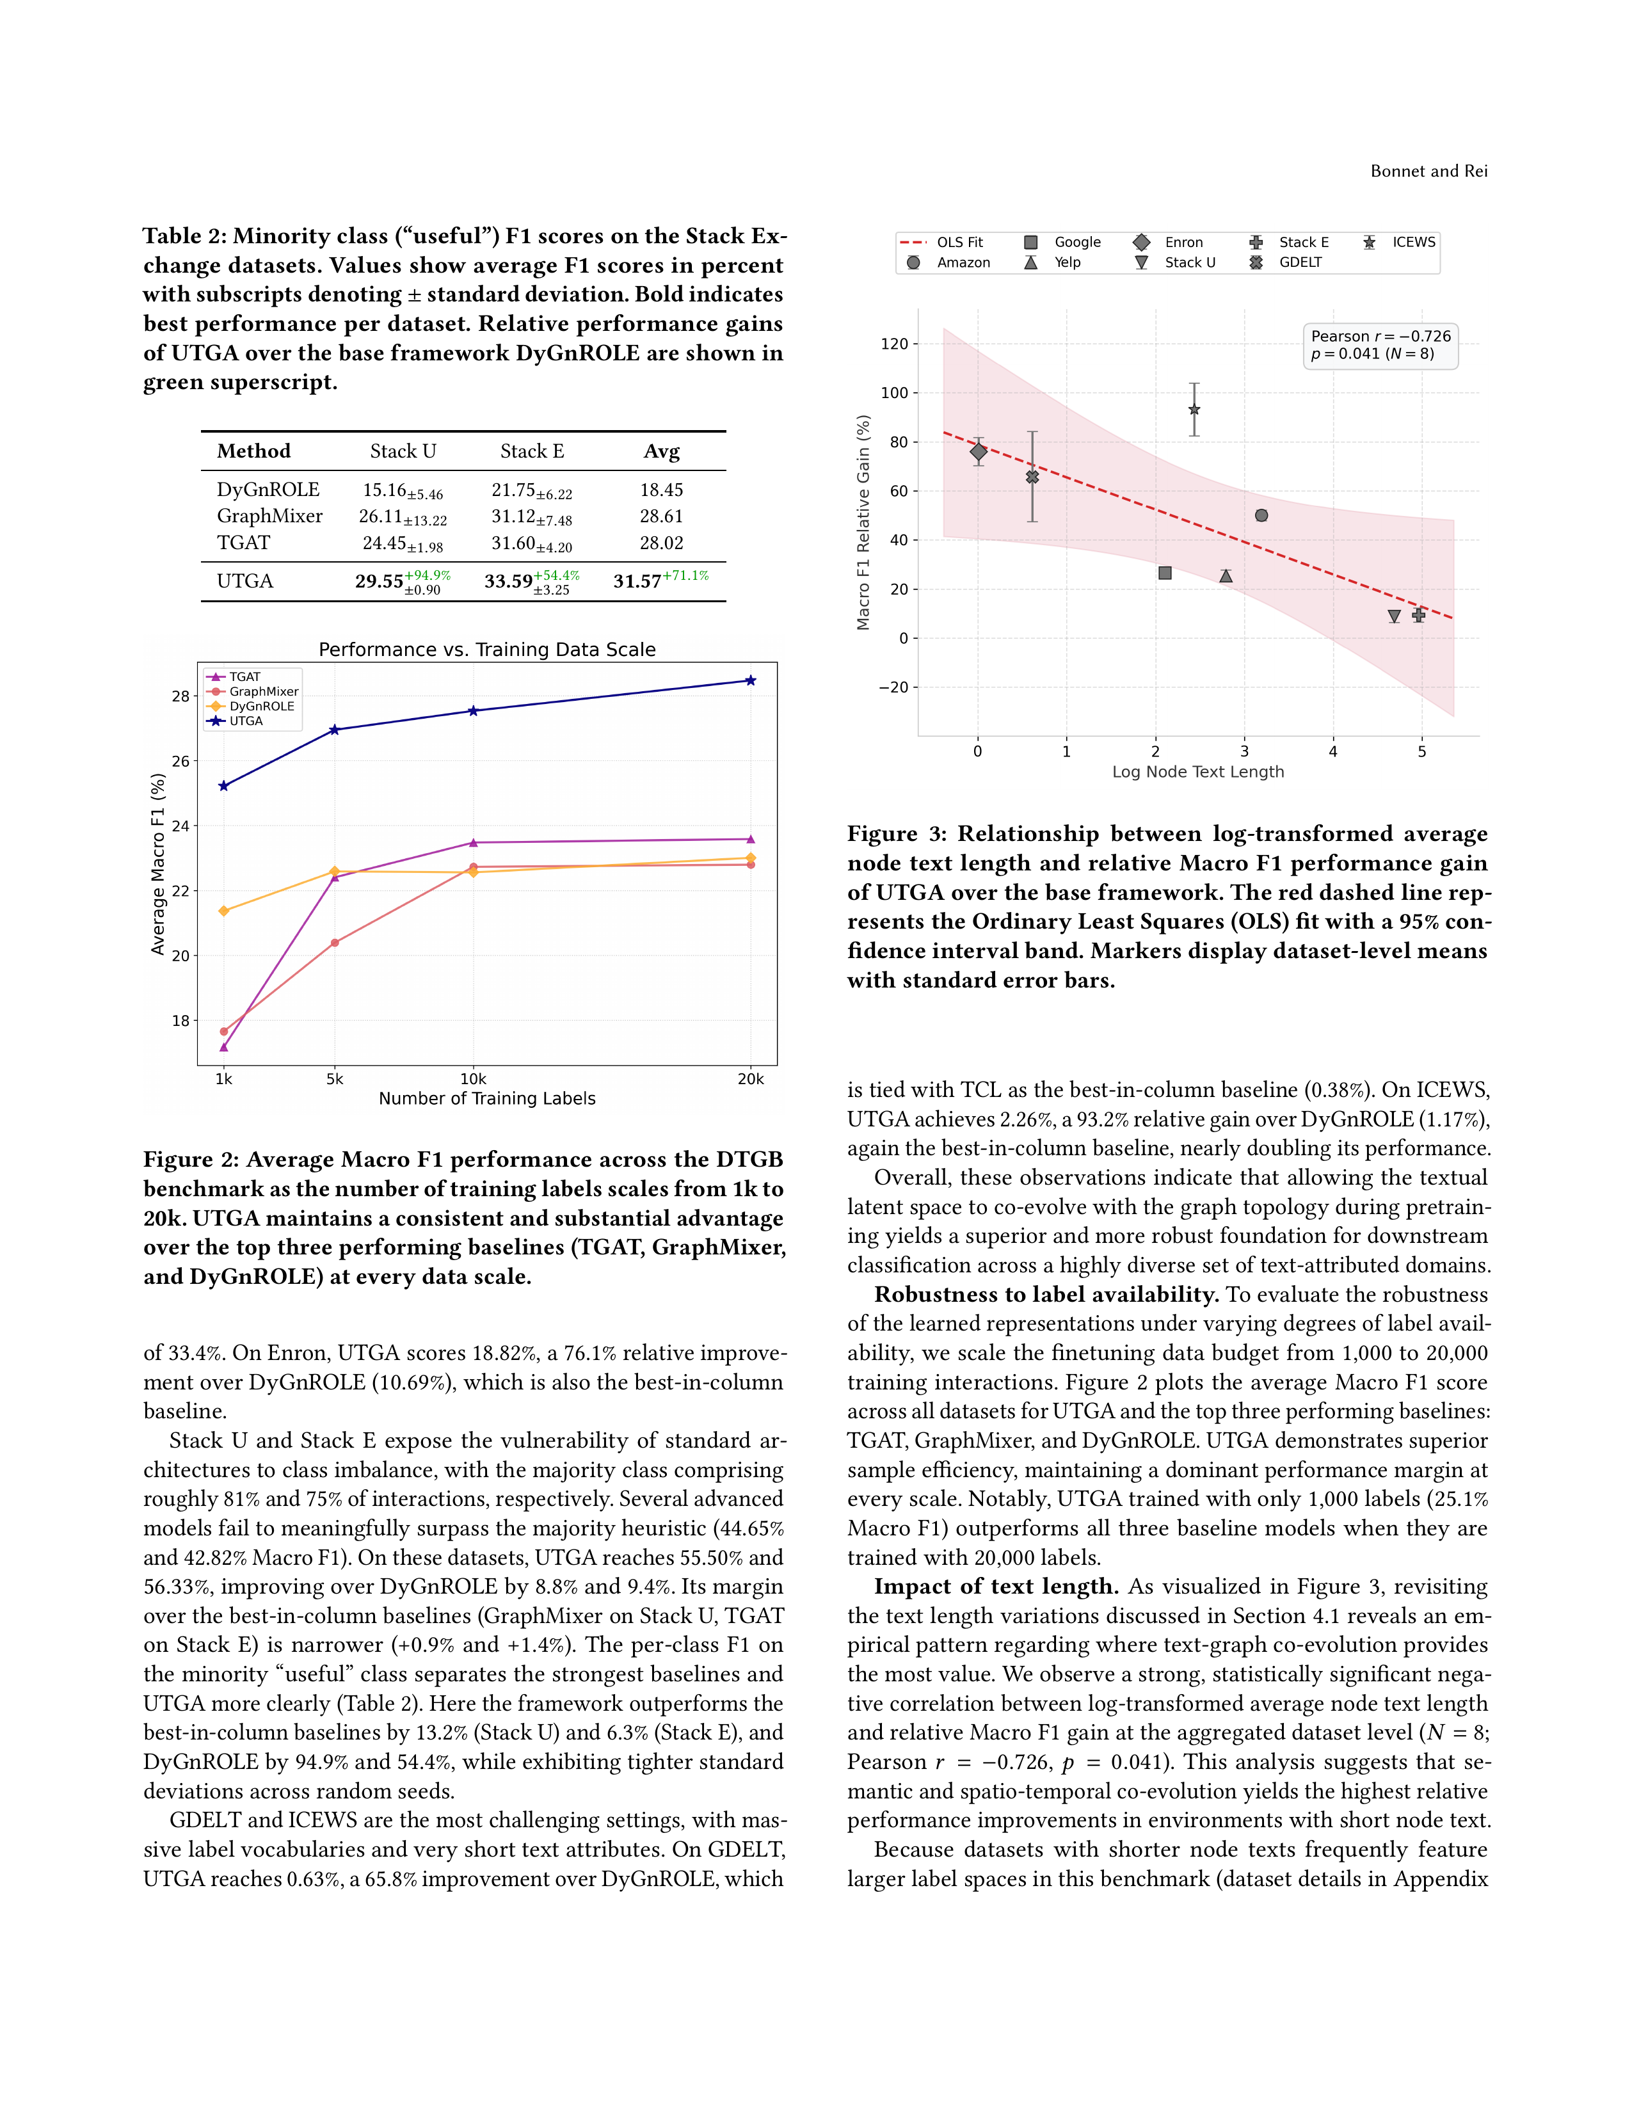
研究结果
UTGA在8个数据集上取得最高Macro-F1
27.53%
平均Macro-F1
+22.0%
+17.2%
相对DyGnROLE
相对TGAT
1k标签的UTGA仍超过基线使用20k标签时的结果
An Analysis of Semantic and Spatio-Temporal Co-evolution for Edge Classification on Dynamic Text-Attributed Graphs
DOI: 10.48550/arXiv.2610.25906
10
Notes:
左图来自Table 1，右下图来自Figure 2。相对提升22.0%以DyGnROLE为基准，17.2%以总体最强基线TGAT为基准。Paper pages 5–6.
Source: D:\xwechat_files\wxid_0qocb2jlu27522_0486\msg\file\2026-10\文本+结构.pdf

Slide 11
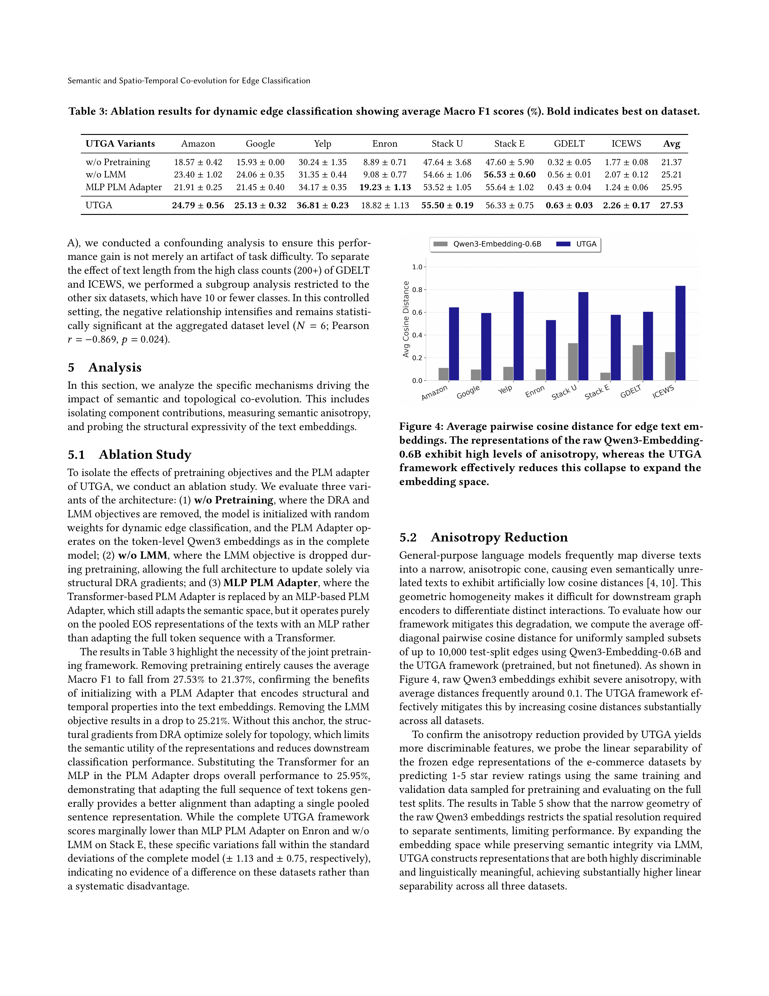
结果分析
短文本场景受益更明显，文本空间更易区分
文本长度与性能增益
文本向量的平均余弦距离
Pearson r = -0.726，p = 0.041
节点文本越短，相对增益通常越高
UTGA拉开原本拥挤的文本表示
线性分类器更容易区分类别
表4与表5显示：UTGA文本表示能够编码PageRank和聚类等结构属性，并提高评分任务的线性可分性。
An Analysis of Semantic and Spatio-Temporal Co-evolution for Edge Classification on Dynamic Text-Attributed Graphs
DOI: 10.48550/arXiv.2610.25906
11
Notes:
左图为Figure 3，右图为Figure 4。结构探针与边文本线性探针结果见Tables 4–5。Paper pages 6–8.
Source: D:\xwechat_files\wxid_0qocb2jlu27522_0486\msg\file\2026-10\文本+结构.pdf

Slide 12
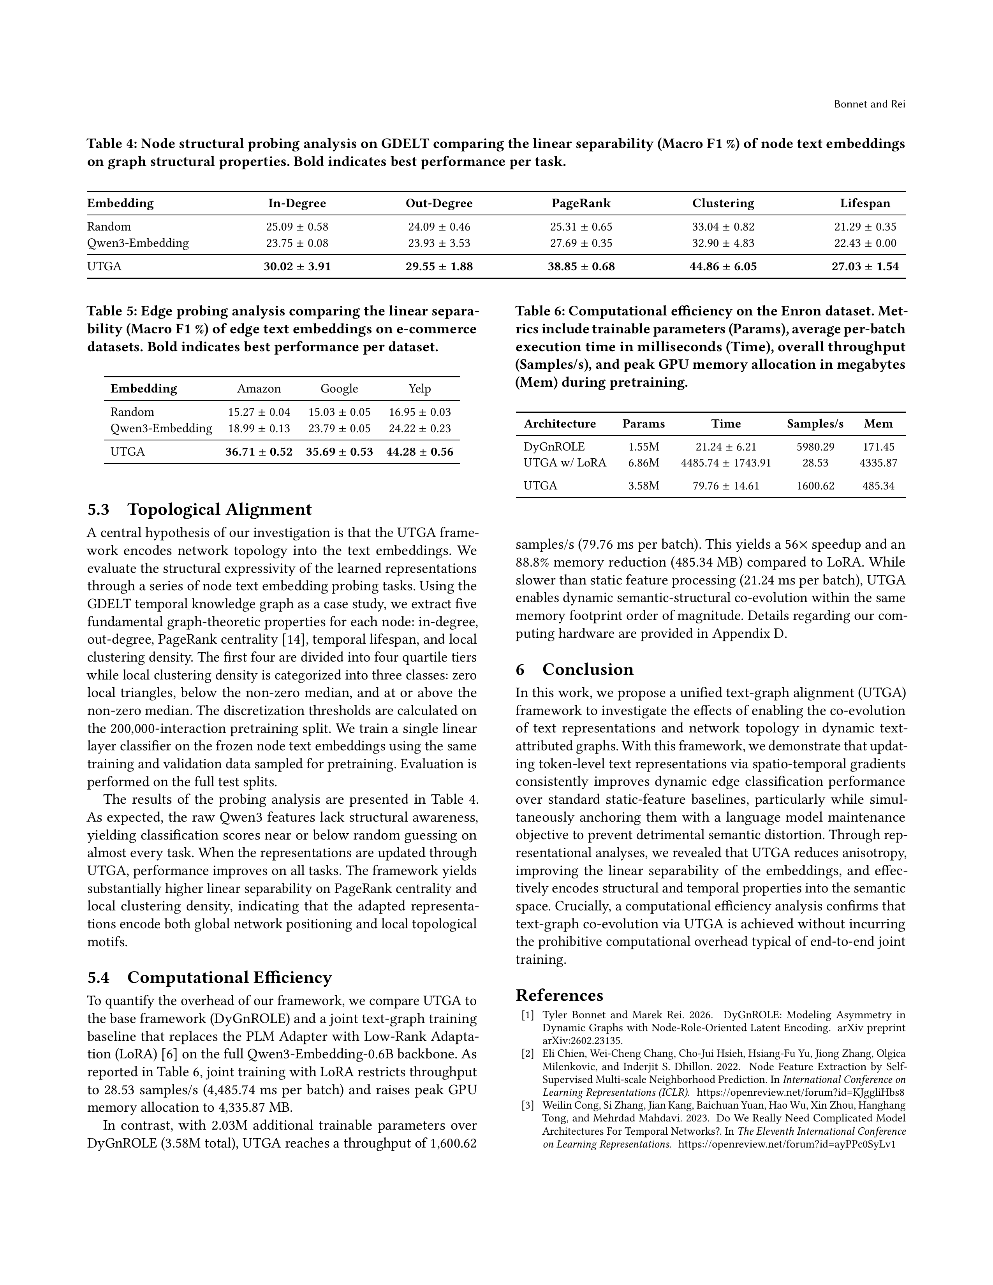
消融与效率
三个组件均有效，Adapter显著降低联合训练成本
消融实验
计算效率
1600.62 samples/s
485.34 MB显存
相对LoRA
56×速度 · 88.8%显存降低
完整UTGA 27.53
无预训练 21.37 · 无LMM 25.21 · MLP Adapter 25.95
1
预训练
2
LMM
3
Transformer Adapter
为文本写入结构和时间信息
限制语义漂移
逐词调整优于单句MLP
An Analysis of Semantic and Spatio-Temporal Co-evolution for Edge Classification on Dynamic Text-Attributed Graphs
DOI: 10.48550/arXiv.2610.25906
12
Notes:
左图来自Table 3，右图来自Table 6。效率提升以LoRA联合训练为参照；UTGA仍慢于完全冻结文本的DyGnROLE。Paper pages 7–8.
Source: D:\xwechat_files\wxid_0qocb2jlu27522_0486\msg\file\2026-10\文本+结构.pdf

Slide 13
研究结论
结论与思考
1
核心结论
2
关键机制
文本表示随动态图结构共同更新，可以提高边分类性能。
DRA提供结构适应方向，LMM保留原始语义身份。
3
计算权衡
4
研究局限
轻量Adapter比LoRA联合训练更快，占用显存更少。
尚未验证节点分类和链接预测；复杂多类任务绝对分数仍低。
启发：LMM保护基础语义，原型库判断任务可靠性，非对称机制控制知识传递方向。
An Analysis of Semantic and Spatio-Temporal Co-evolution for Edge Classification on Dynamic Text-Attributed Graphs
DOI: 10.48550/arXiv.2610.25906
13
Notes:
结论来自Section 6；局限来自Appendix E。论文明确将节点分类与链接预测列为后续方向。Paper pages 8 and 12.
Source: D:\xwechat_files\wxid_0qocb2jlu27522_0486\msg\file\2026-10\文本+结构.pdf

